Slide 1

Sistemas Peer-to-Peer
2. Topologias Overlay
Francisco Sant'Anna
francisco@ime.uerj.br

Slide 2
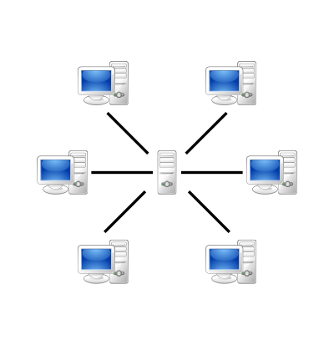
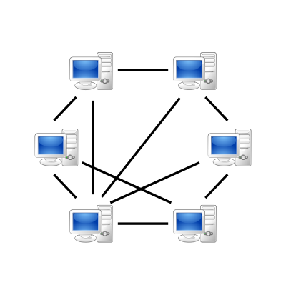
Redes de Computadores
links lógicos

Slide 3
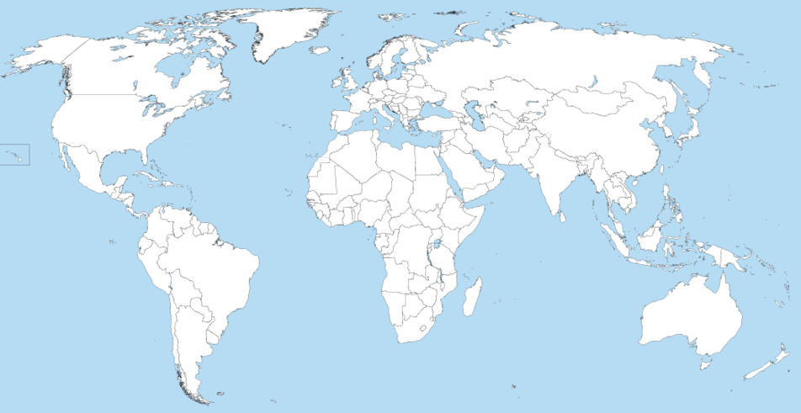
Topologia Overlay
?
1 hop
(lógico)
129.16.71.10
129.82.210.1
164.10.16.59
152.92.1.117
196.3.96.206
? hops
(físicos)
137.92.97.52

Slide 4
Topologia Overlay
here!
LOCATE(ubuntu.iso)
Como manter a topologia? (E por quê é necessário?)
  Para que quaisquer peers possam trocar mensagens entre si
  R: Cada peer só precisa saber os seus vizinhos
Como descobrir onde está um recurso?
  LOCATE(resource) = peer
  R: estruturado vs não estruturado
Como rotear até recurso?
  NEXT(p) → NEXT(p+1) → … → NEXT(p+N)
  Equivalente à descoberta (a descoberta já implica o roteamento)

Slide 5

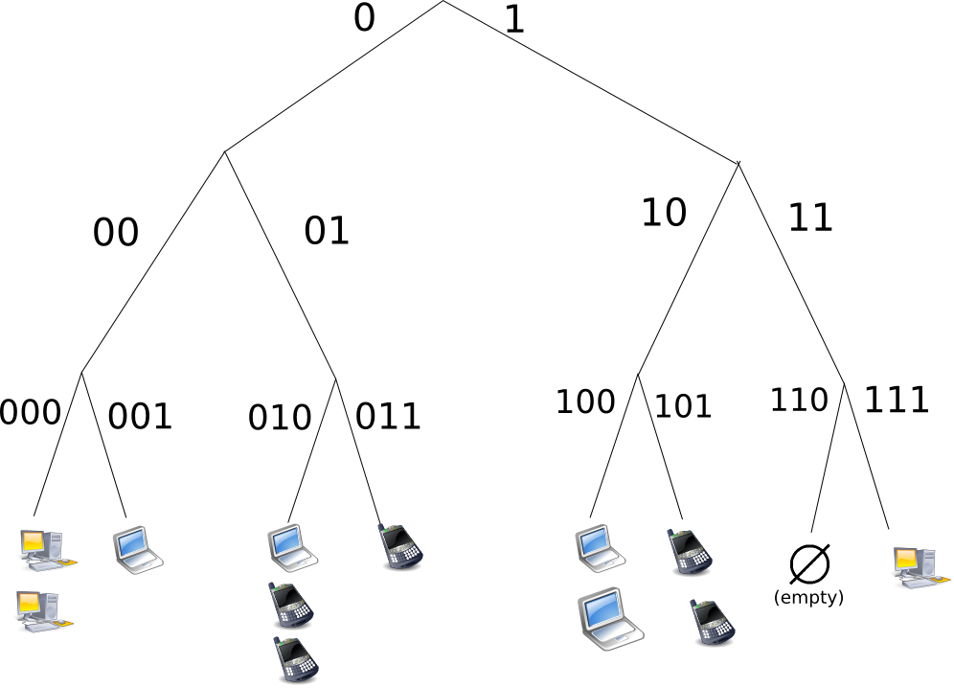
Topologias Overlay
Não estruturado
  LOCATE(ubuntu.iso) = ?
Estruturado
  LOCATE(ubuntu.iso) = Y
X
Y
ubuntu.iso
Y
X
ubuntu.iso
Como encontrar o IP de Y partindo de X?
Como rotear entre X e Y?
Só tenho meus vizinhos.

Slide 6
Topologia Não Estruturada
Como encontrar o IP de Y partindo de X?
Só tenho meus vizinhos.
Como rotear entre X e Y?
Olá,
Você possui o arquivo “ubuntu.iso”?
Meu IP é 146.164.1.100.
Obrigado!
Olá,
Eu possuo o arquivo “ubuntu.iso”.
Meu IP é 155.12.1.20.
De nada!
Flooding
Caminho contrário (cache)
Random walk / TTL
ubuntu.iso

Slide 7
Topologia Estruturada
Como encontrar o IP de Y partindo de X?
Só tenho meus vizinhos.
Como rotear entre X e Y?
Quem são meus vizinhos?
Qual máquina armazena qual dado?
  LOCATE(ubuntu.iso) = Y
Como dados e máquinas são identificados?
Y
X
ubuntu.iso

